Slide 2
La Granja Educativa: aprendiendo de la naturaleza y el campo
Ima-Sumac Sánchez de Céspedes, Miguel Gómez-Cabezas, Francisco-Xavier Bonifaz-Aguinaga Carrera Agropecuaria - Universidad Técnica del Norte, Ecuador

Slide 3
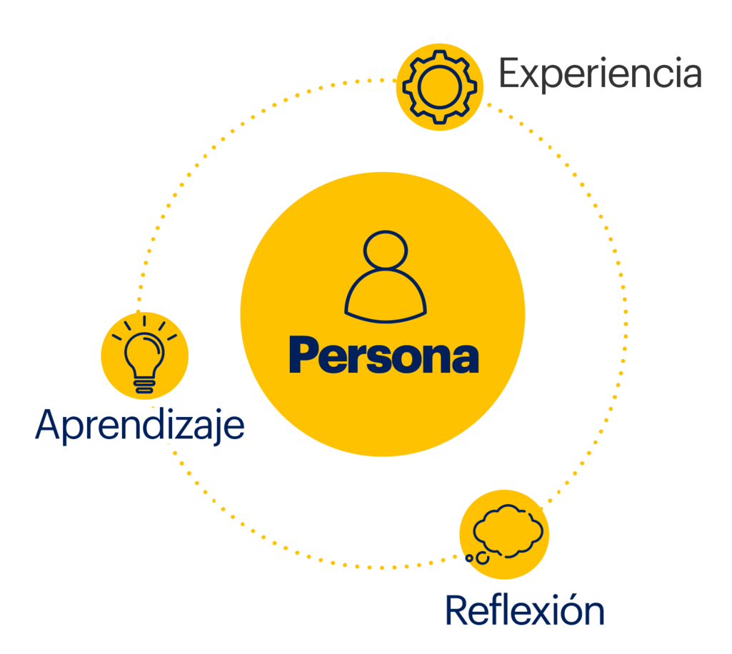
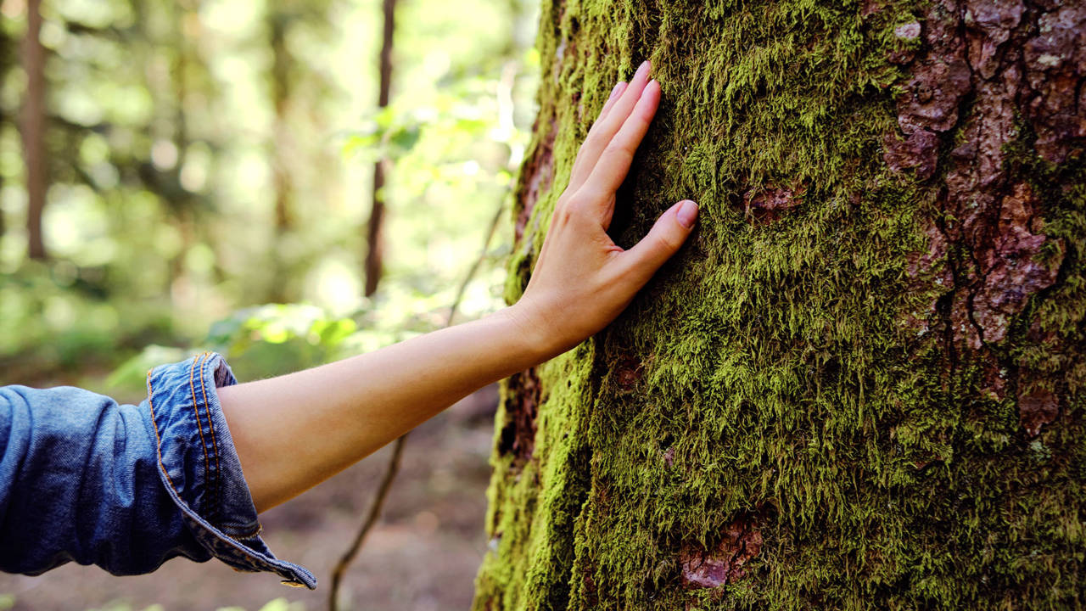
INTRODUCCIÓN
Fomenta la interacción directa de las personas con los animales y con los cultivos (procesos agrícolas).
Facilita la capacitación
Formación integral orientada a la sostenibilidad y la conciencia ecológica
Espacios clave
Al ser un entorno rural, el espacio se convierte en un sitio en el que se puede desarrollar el aprendizaje experiencial, al basarse en la acción, la experiencia y la exploración, realidad que encontramos en nuestro campus La Pradera, ubicado en Chaltura, Antonio Ante, Imbabura, Ecuador
Reconectar a las personas con la naturaleza

Slide 4
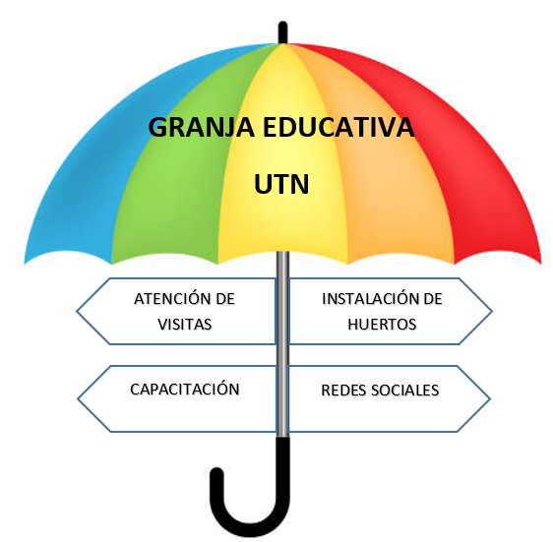
DESARROLLO
El proyecto de Vinculación Granja Educativa de la Universidad Técnica del Norte, lleva en funcionamiento dos años, a lo largo de los cuales se han desarrollado algunas actividades que han permitido a nuestros estudiantes de pregrado de la carrera de Agropecuaria, poner en práctica los conocimientos adquiridos en las aulas, además de poder desarrollar habilidades de comunicación con diferentes grupos etarios. Dentro de Granja Educativa se trabaja con los estudiantes en diferentes subproyectos, a través de los cuales se pretende lograr que los beneficiarios obtengan o afiancen conocimientos en relación con sus necesidades o las del entorno.

Slide 5
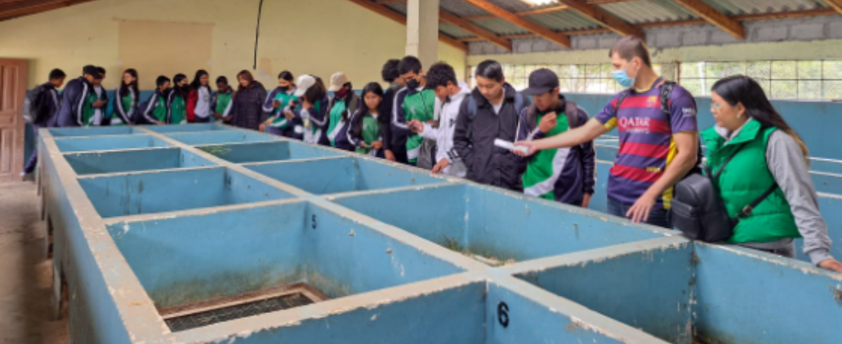
DESARROLLO
De forma general, durante el periodo septiembre 2023 a julio 2024 se beneficiaron directamente del proyecto 836 personas

Slide 6
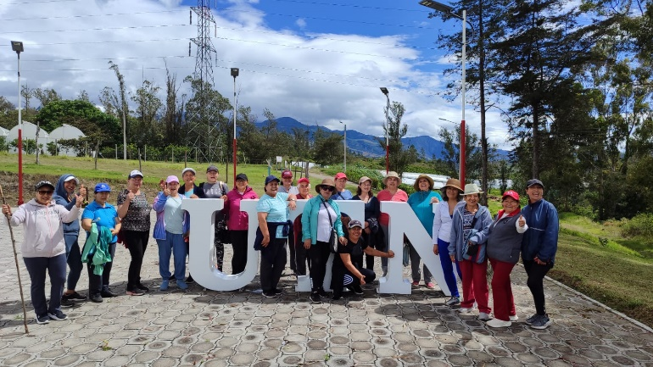
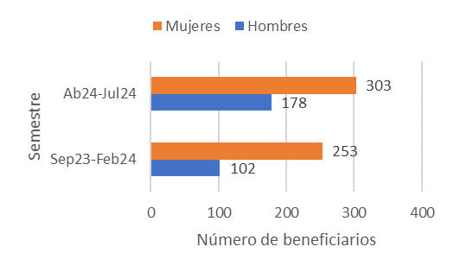
DESARROLLO
Las mujeres representan la mayoría de los beneficiarios de Granja Educativa (72.49%), lo que ayuda a caminar hacia un futuro sostenible, teniendo en cuenta que las mujeres son consideradas agentes de cambio de las sociedades, promoviendo desde temprana edad su empoderamiento con el medio ambiente

Slide 7
DESARROLLO – Atención de visitas
La atención de visitas al predio de la Universidad es una de nuestras actividades con mayor acogida, del total de beneficiarios en los dos semestres objeto de análisis de esta presentación, el 61.13% y el 80.87% respectivamente, corresponden a esta actividad. Es importante señalar que los estudiantes de pregrado son los encargados de realizar la guianza por los predios de la granja y brindar las explicaciones de cada una de las áreas pecuarias o agrícolas.

Slide 8
DESARROLLO – Atención de visitas
La guía práctica que los estudiantes deben seguir, está basado en el grupo etario de los visitantes, así como su lugar de procedencia, pues como se puede observar en la figura recibimos niños, adolescentes, adultos y adultos mayores, siendo los niños nuestro grupo mayoritario. Este grupo etario es fundamental, pues en la infancia es cuando se afianzan los valores que guiarán sus futuras acciones, aunque en la literatura se reporta que, los niños son conscientes y están familiarizados con los valores que se consideran ambientalmente correctos.

Slide 9
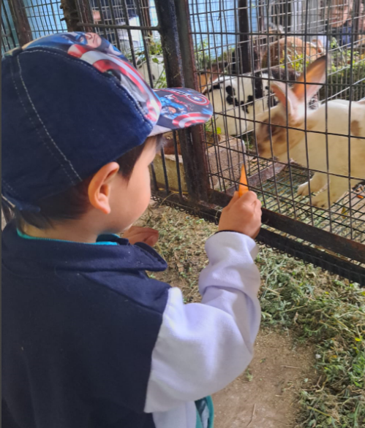
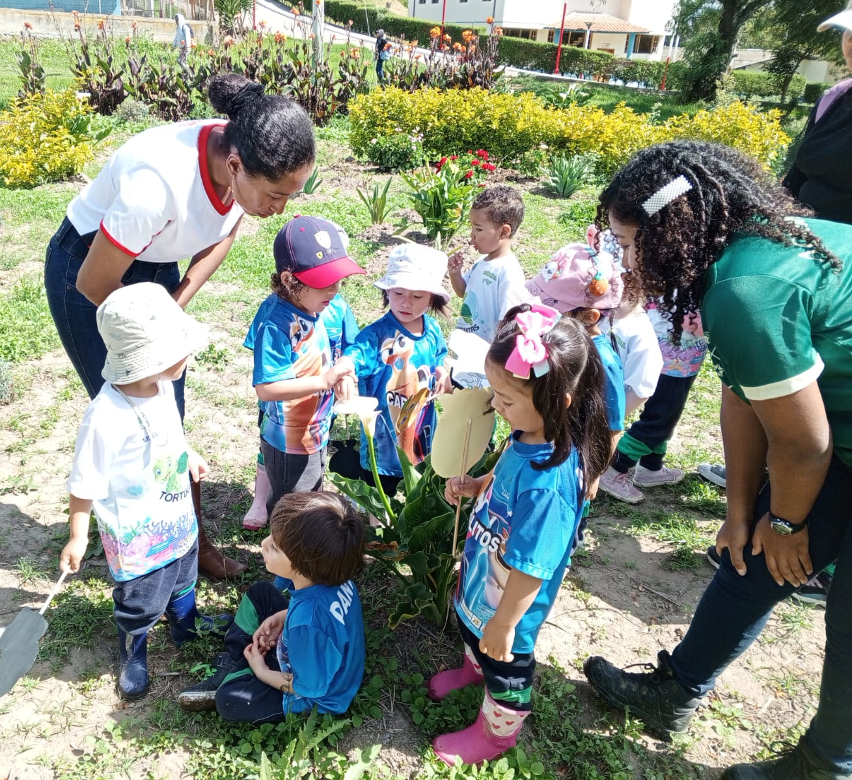
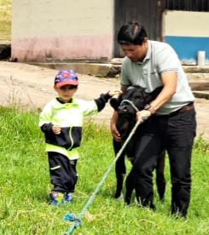
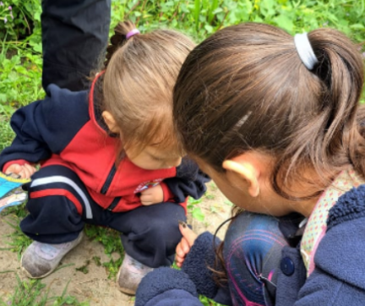
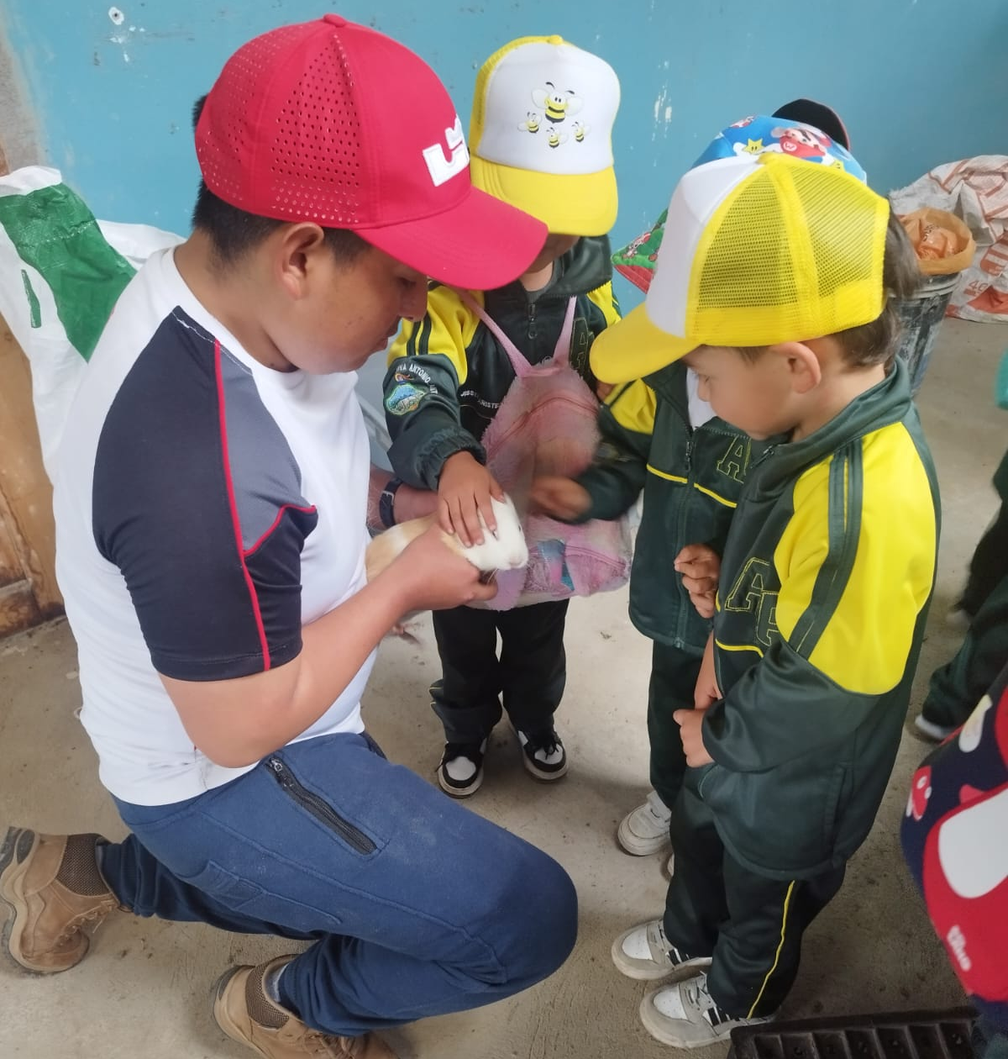
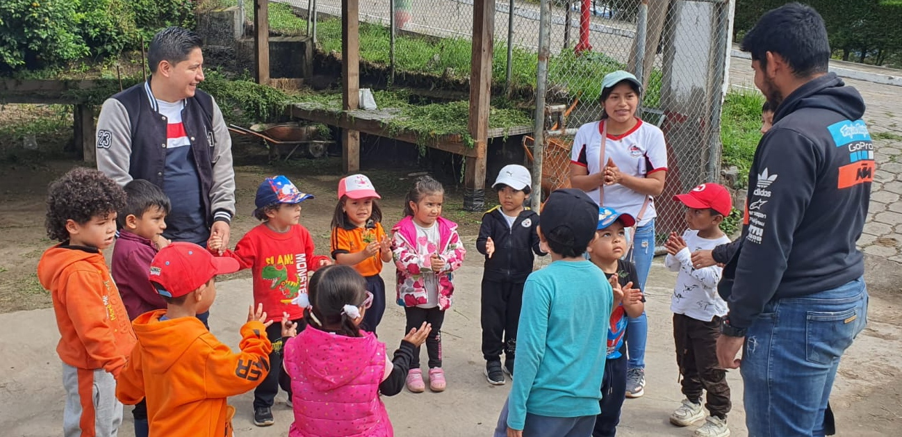
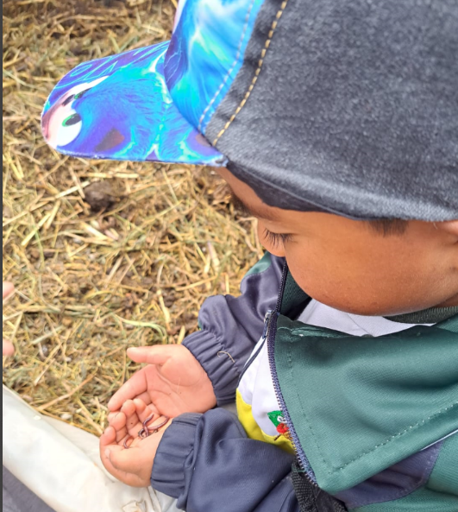
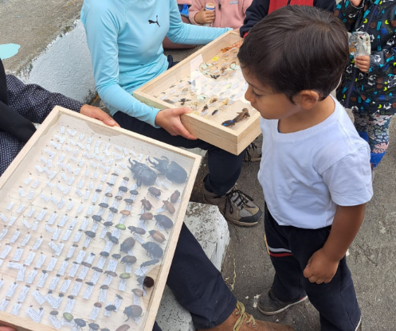
DESARROLLO – Atención de visitas

Slide 10
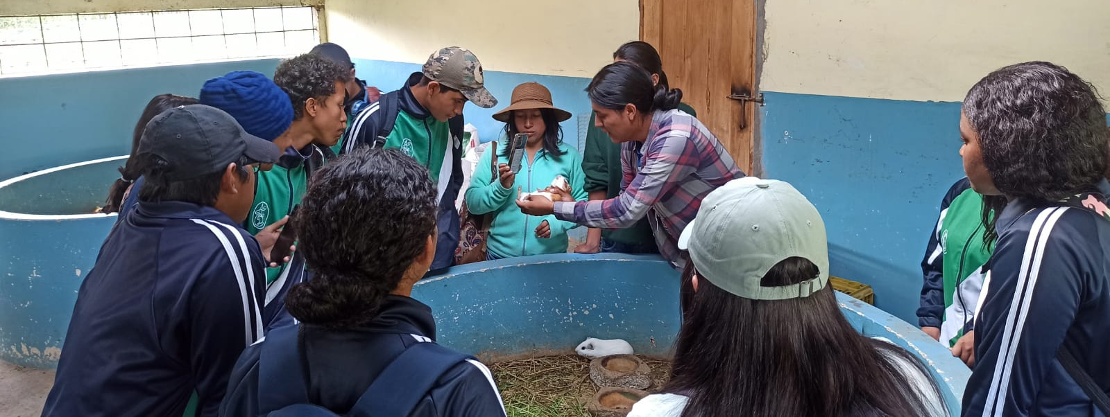
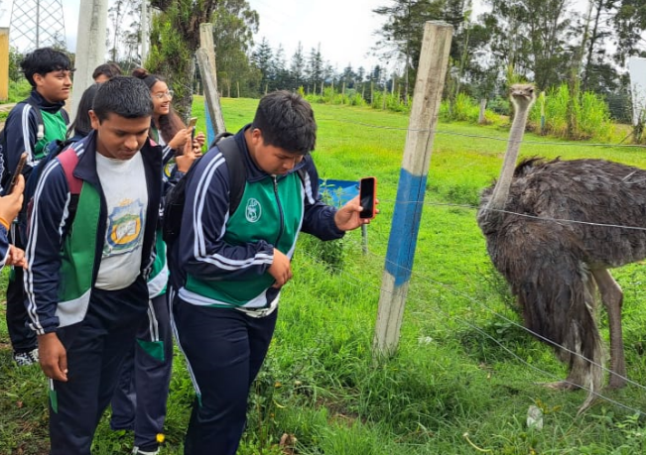
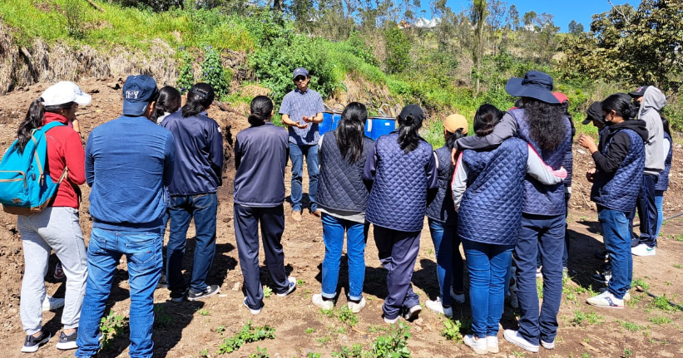
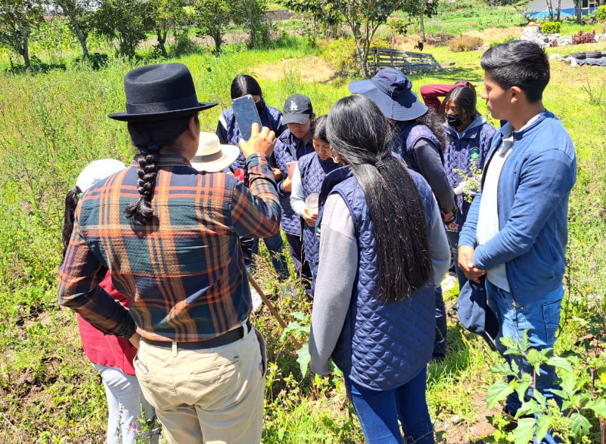
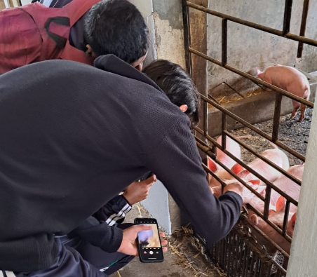
DESARROLLO – Atención de visitas

Slide 11
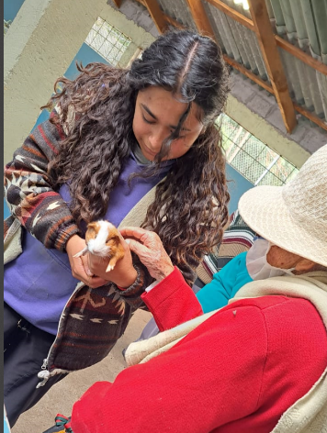
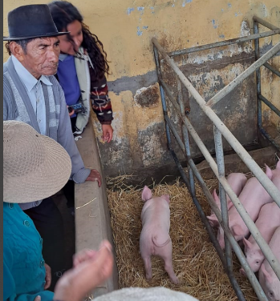
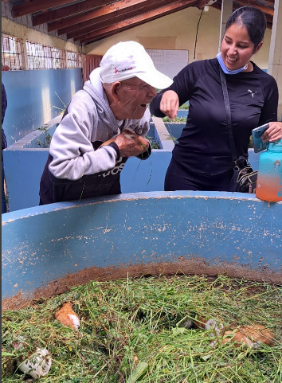
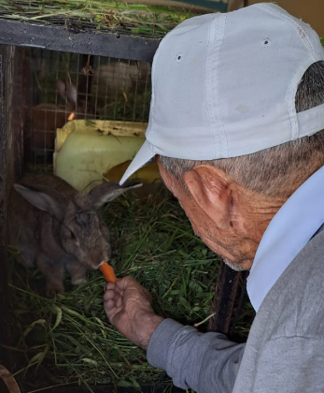
DESARROLLO – Atención de visitas

Slide 12
DESARROLLO – Capacitaciones
Las capacitaciones que se realizan a través del proyecto Granja Educativa están dirigidas principalmente a miembros de organizaciones sociales en temas relacionados fundamentalmente con la agricultura y se encuentran diseñadas para que de manera vivencial cualquier persona pueda aprender. El objetivo de este subproyecto, es transferir conocimientos teórico-prácticos que fomenten la sostenibilidad de las diferentes comunidades. En la figura se puede observar la identidad de cada uno de los capacitados en los semestres que son objeto de análisis de este documento.

Slide 13
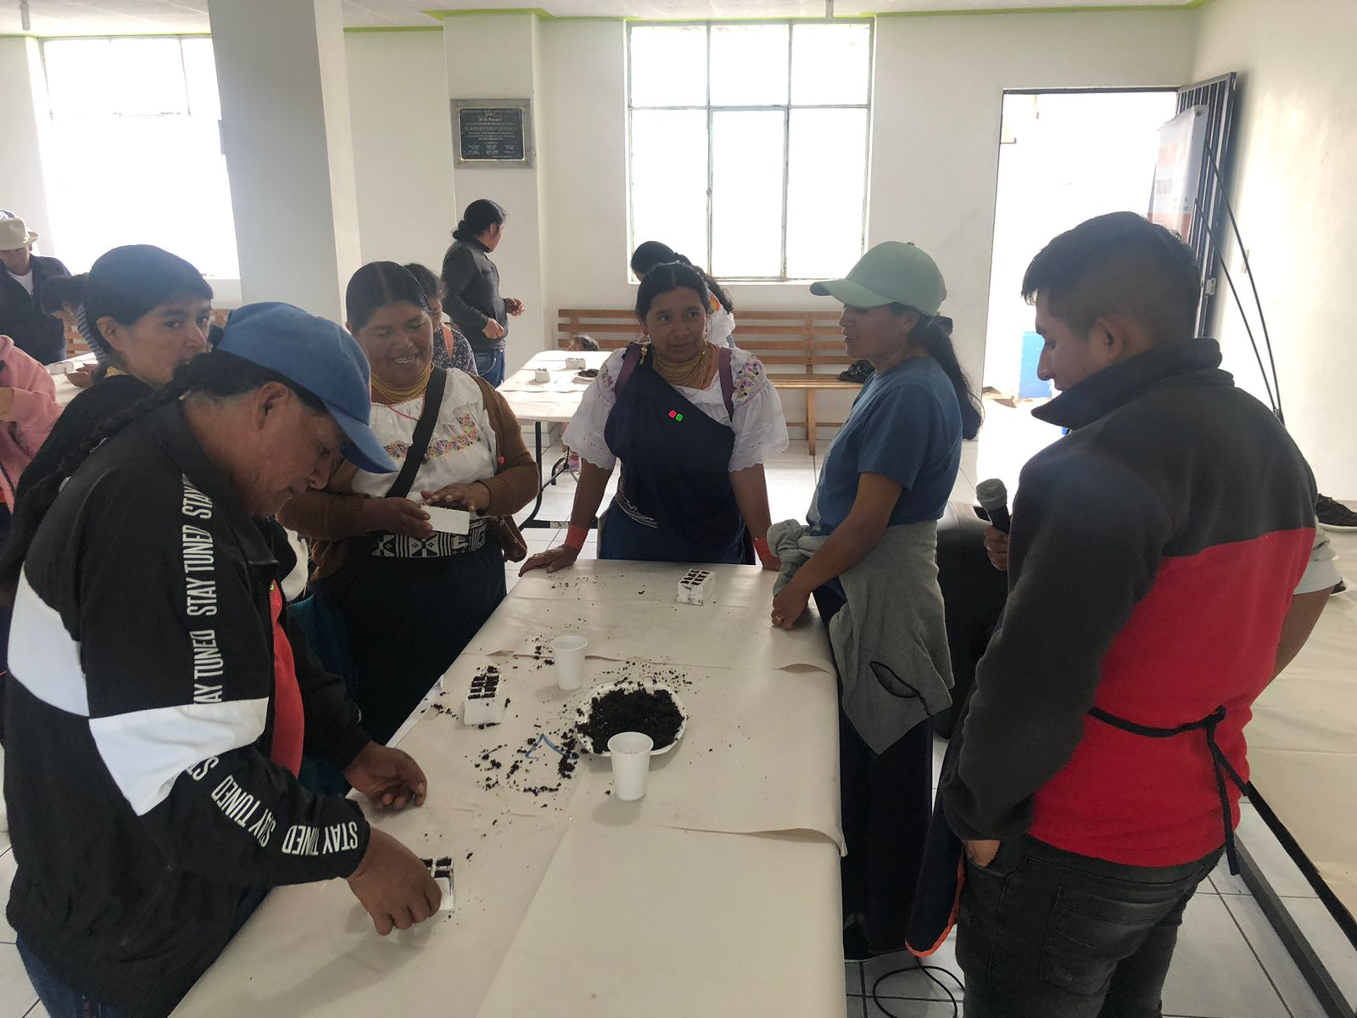
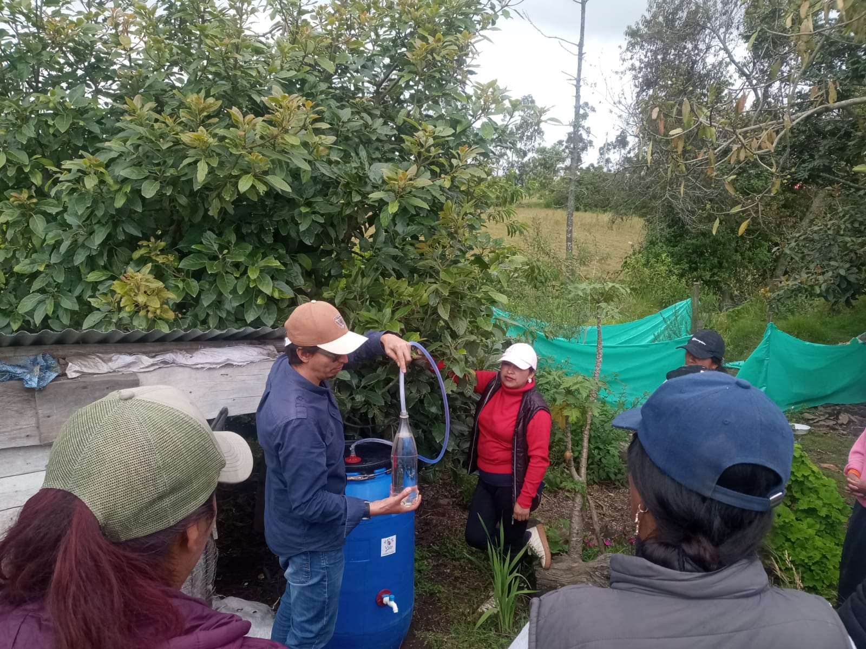
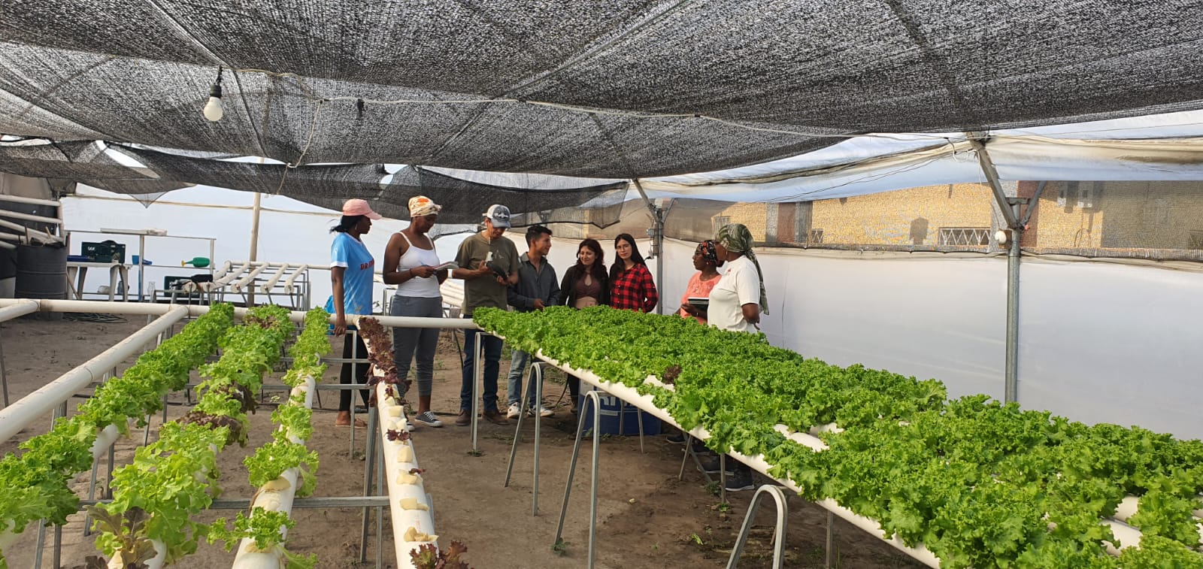
DESARROLLO – Capacitaciones
Hidroponía
Compostaje
Lombricultura
Preparación de bioles
Captura de microorganismos
Sistemas biointensivos
Manejo de Semilleros

Slide 14
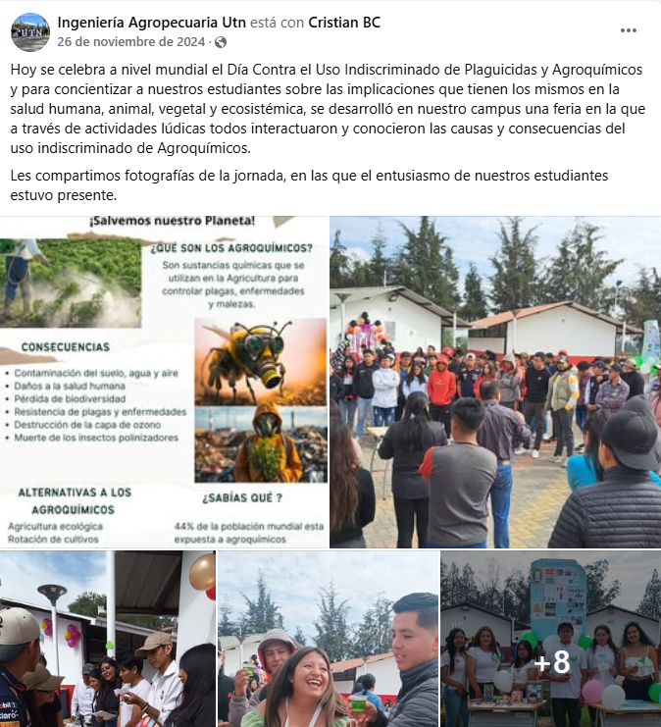
DESARROLLO – Facebook como herramienta educativa
El proyecto Granja Educativa ha utilizado el Facebook como una estrategia innovadora para ir generando información que impacte en la sociedad, teniendo en cuenta su alcance global y las funcionalidades que presenta. Esta herramienta nos ha permitido compartir contenido enriquecedor, para que los usuarios aprendan sobre sostenibilidad, además de entregar videos y fotografías sobre actividades, talleres y proyectos

Slide 15
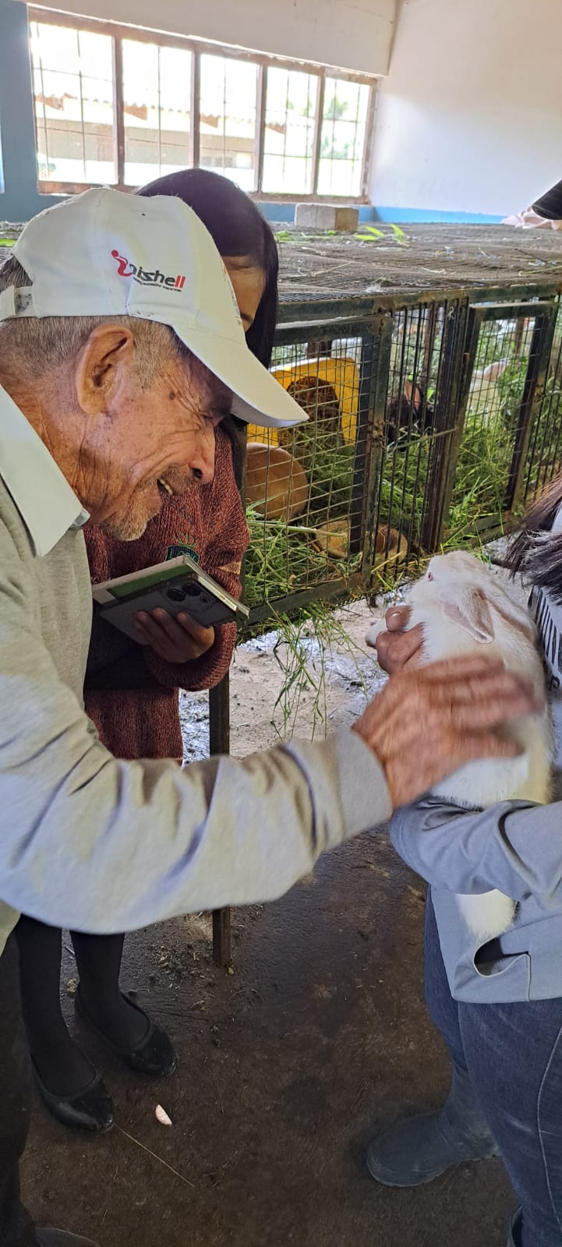
CONCLUSIONES
El proyecto Granja Educativa de la UTN, ha logrado abarcar una serie de actividades, las que permiten de una forma u otra acercar a la sociedad a la naturaleza. Con las visitas al predio de la universidad se fomenta una conexión emocional con el medio ambiente a través de las plantas y los animales. Y en el caso de los niños se logra afianzar conocimientos adquiridos en las aulas a través de la teoría.
Otra de las actividades que ha tenido un impacto en la sociedad son las capacitaciones que se realizan, las que brindan una solución a problemas detectados, así como ofrecen una experiencia que combina aprendizaje con práctica, con la finalidad de ayudar desde la academia a construir una sociedad más sostenible.
Es importante destacar que aún tenemos acciones que desarrollar para seguir impactando en la sociedad. Por último, es necesario destacar que este tipo de proyectos es un componente esencial en la formación integral de nuestros estudiantes, pues a través de ellos, pueden poner en práctica lo aprendido en clases, enriquecer su conocimiento e interactuar con diferentes actores de la sociedad, lo que los prepara para enfrentar de mejor manera su vida laboral. Además, es importante señalar que se refuerzan la responsabilidad y el compromiso social.

Slide 16
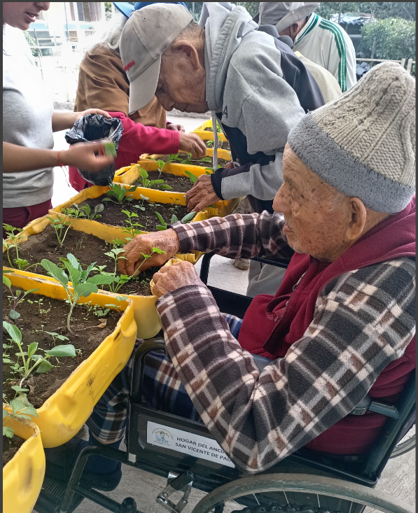
DESAFIOS
Uno de los desafíos que ya estamos enfrentando es la implementación de
nuestro último subproyecto que corresponde a la instalación de huertos,
los que se están desarrollando con poblaciones vulnerables (adolescentes
infractores y adultos mayores de centros de gerontología), que requieren
la implementación de forma diferente a como se realizaría con otras
poblaciones. Esto implica que nuestros estudiantes deben adaptar lo
aprendido a nuevas realidades.
Otro de los desafíos que enfrentamos es afianzar el vínculo con otras
instituciones, tanto públicas como privadas, de tal forma que la carrera
lidere espacios de aprendizaje y conexión con la naturaleza para seguir
impulsando el desarrollo sostenible. Es necesario también aprender de
otras experiencias e incentivar espacios de reflexión colectiva a través
del uso de la tecnología y las redes de aprendizaje.
Es importante también indicar que cada vez que comienza un nuevo periodo las actividades a realizar varían en dependencia de las necesidades de nuestros beneficiarios, por lo que se generan automáticamente desafíos para enfrentar.

Slide 17
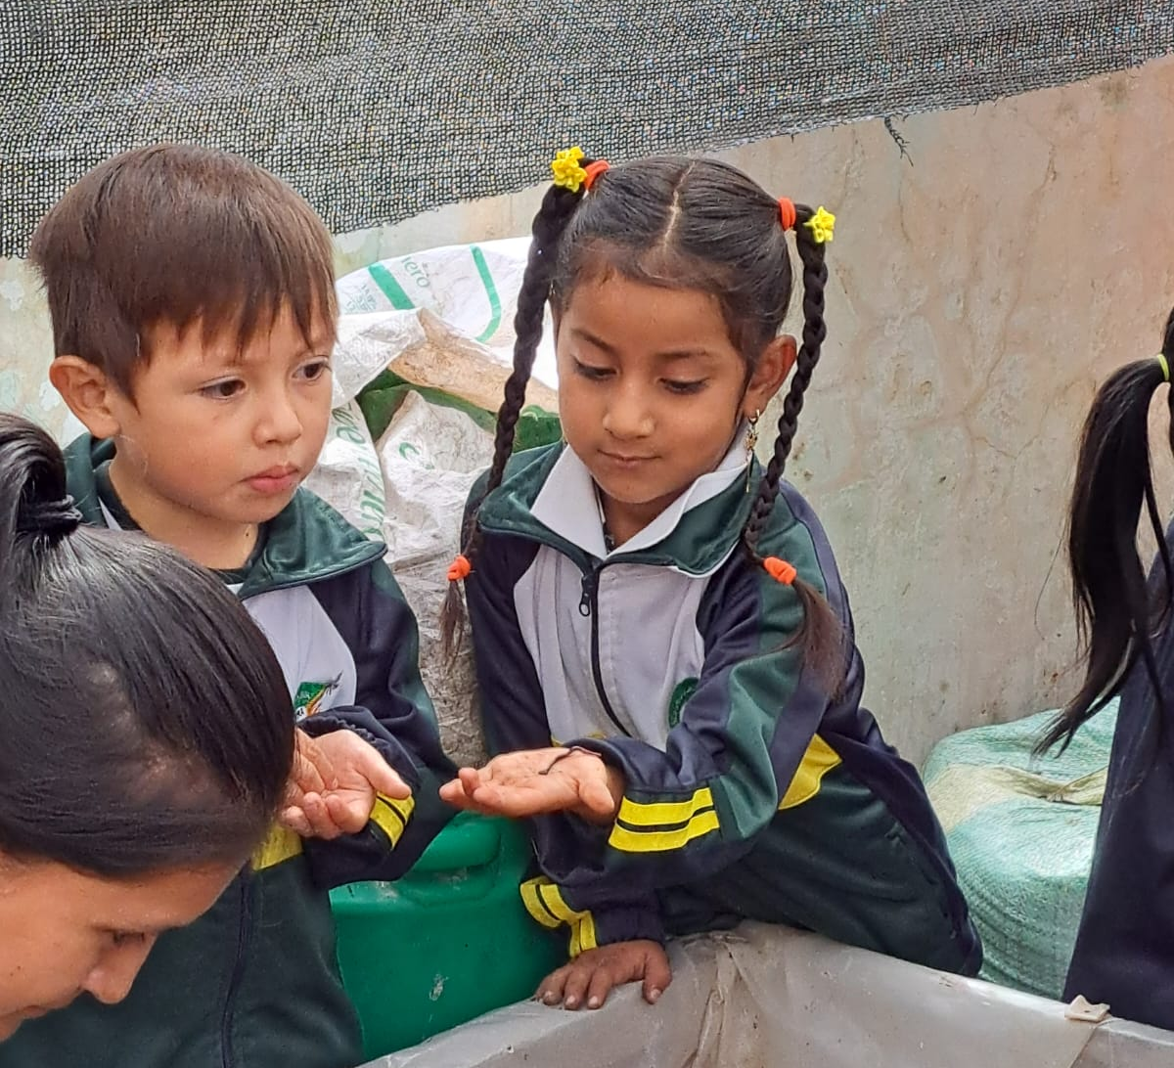
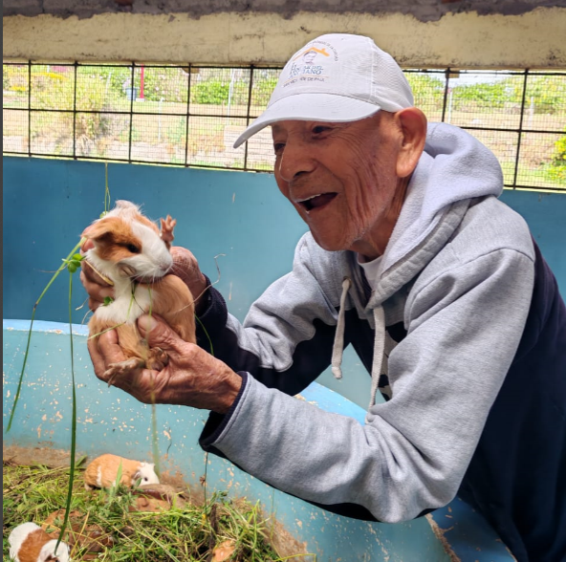
GRACIAS

